Slide 1
写真からデフォルメした魚の 3Dモデルを作る
4MB-17113 竹田星南

Slide 2
背景
教育的によい。
例えば、
ゲームのようで親しみが持てる
３dプリンター、魚を管理する、アクアリウムを作ってみる
わああああーーーーーーーfc、svcgkhぢrつgh
などに活用できる。

Slide 3
問題
・魚の３dモデルを用意する手間がかかる。
・用途が限定されている。
紙ベースの図鑑だとだめで，パソコンでないといまどき使えない，かつ，ソフトをインストールしていたらユーザービリティが低い

Slide 4
解決策
写真を機械学習する。
・写真ならたくさんある。
・手で作るよりも手間がかからない。
・ウェブブラウザ上で動く。

Slide 5
方法
➀ 論文を元に、魚の体の点の位置を決める。
➁ 機械学習で、➀で決めた点を写真から取り出す。
➂ ➁で取り出した点から、three.jsで３Dモデルを作る。

Slide 6
方法➀
論文の説明
まだよくわからない。
頑張ってわかるようにする(?)

Slide 7
方法➁
学習させる写真には、点の情報を人が付けておく。
自作の点入力プログラムを使用。
写真同士の類似度を既存の機械学習の方法で求める。
ある魚の写真が与えられたとき、類似している写真の点の情報を、学習データと照し合わせてその写真の点と近似して求める。
（類似度に応じて、どれぐらいの荷重で点の座標にするかは調整する式を適当に考える）

Slide 8
方法➂
Three.jsで３Dモデルを作る。
Three.jsがなんなのかよくわからない。

Slide 9
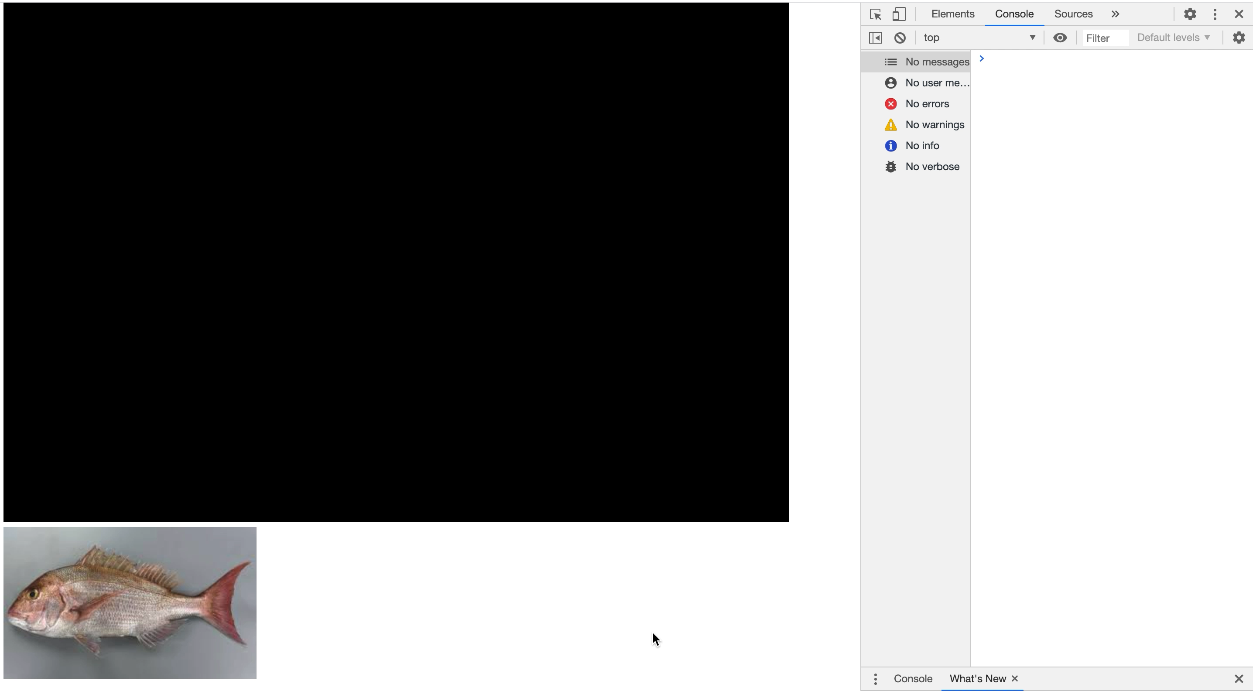

Slide 10
この研究でできるようになること
図鑑が完成する！

Slide 11
技術的に実験すること
完成したものについて，どれだけ学習すれば精度が出るか，どれだけ再現できているかをユーザーアンケートなどで調査する（主観的評価）
学習にかかる時間の測定（客観的評価）
与えた写真の数と学習の精度（客観的評価）
写真を与えてから3D化するまでの時間の測定（客観的評価）

Slide 12
